Slide 1

时间任务管理系统设计
人机交互作业
小组：2151291潘鋆林 2151298杨滕超

Slide 2
CONTENTS
01
02
03
04
需求分析
功能分析
项目展示
设计讨论

Slide 3
PART 01
需求分析

Slide 4

需求分析
场景：在有很多事务要处理时，由于人的记忆有限，忘记做某件事的情况时有发生，即使没有忘记，将事务在脑中按照时间线理清楚也需要一定的时间。
需求：一个简单易用的记录事务的载体，减小管理事务的成本，根据用户的习惯自动安排时间和顺序，帮助使用者更好的安排事务，并能够对任务进行提醒。
面向人群：需要对日常事务进行管理的人如学生、上班族
风格：清晰、简洁

Slide 5
PART 02
功能分析

Slide 6
功能分析
注册、登录
任务管理
用户注册成为时间管理系统的一员，登录之后可以使用该系统的全部功能
主要功能，用户对任务的一系列操作如添加、删除、修改、调整顺序、设置提醒
个人信息管理
任务提醒
用户可以设置自己的个人信息，帮助系统进一步推荐更适合个人的时间安排计划管理。
在任务添加时可以设置，会根据设置的提醒时间和提醒方式进行提醒以防遗忘
习惯问卷填写
数据统计
用户填写个人习惯，帮助系统推荐时间计划管理。
记录用户的任务完成情况以及形成的习惯并整理信息反馈给用户，帮助用户更好的对自己的任务进行安排

Slide 7
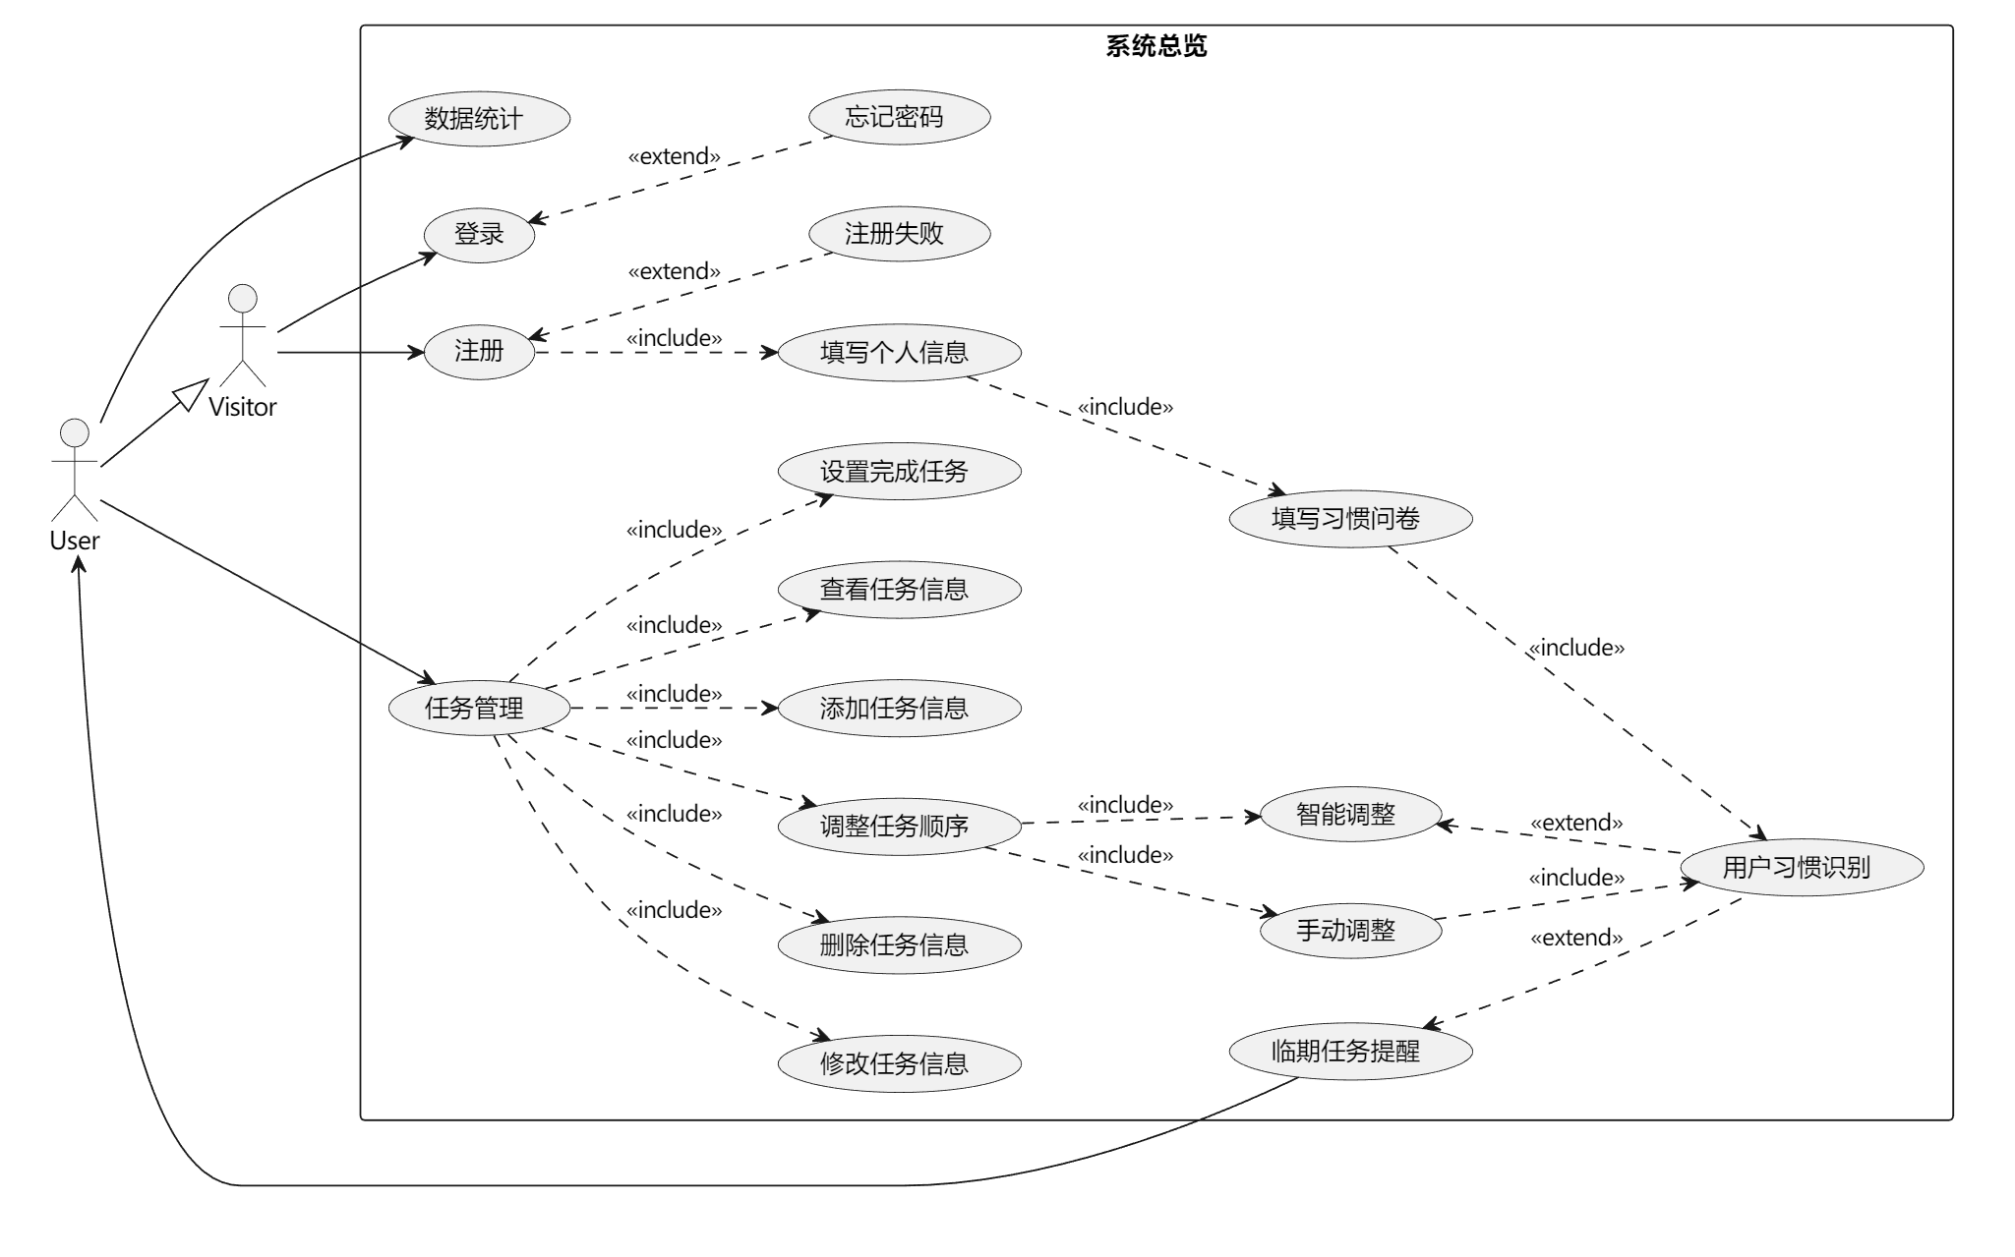
功能分析

Slide 8
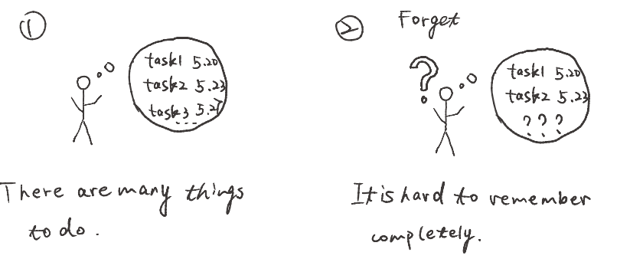
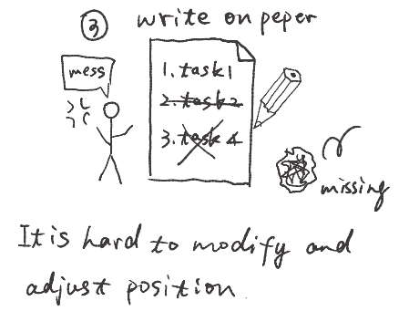
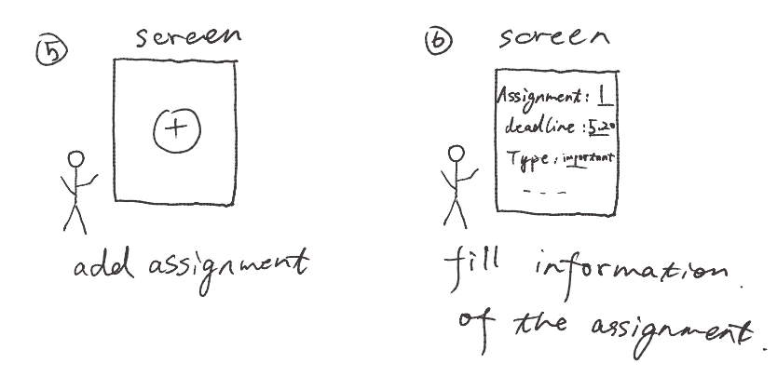
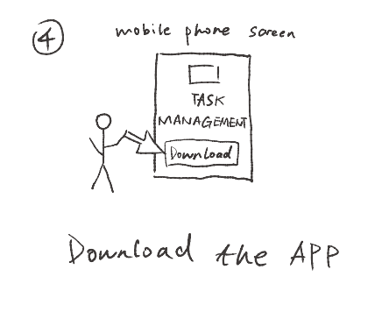
功能分析

Slide 9
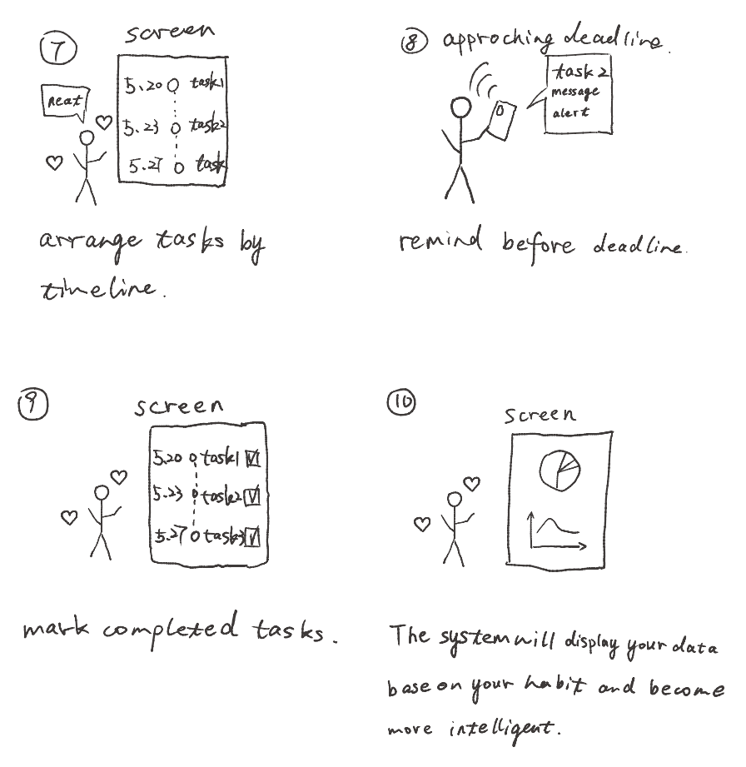
功能分析

Slide 10
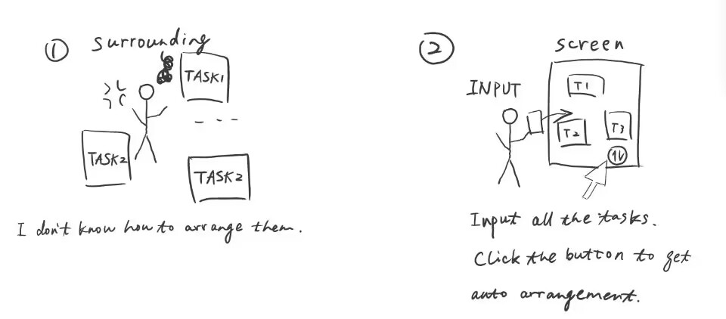
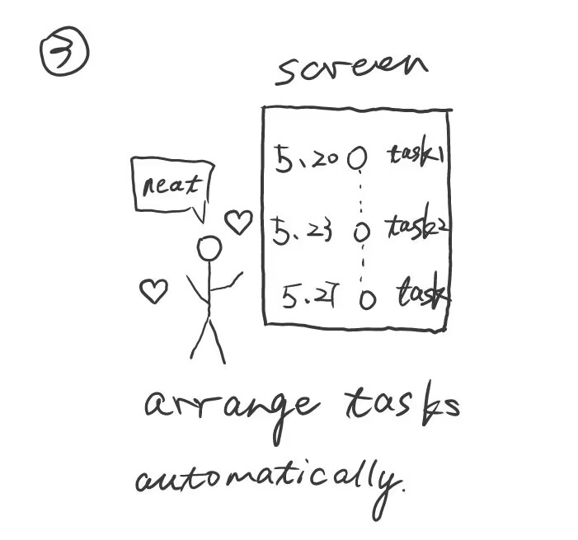
功能分析

Slide 11
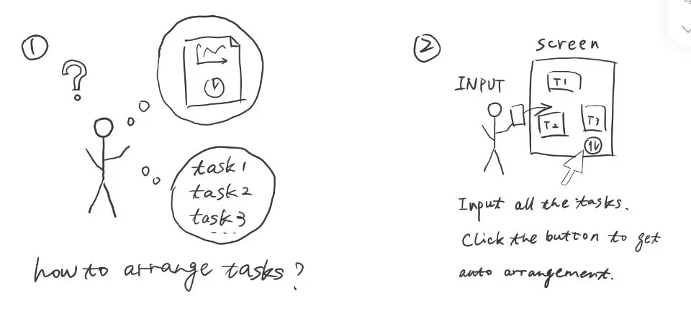
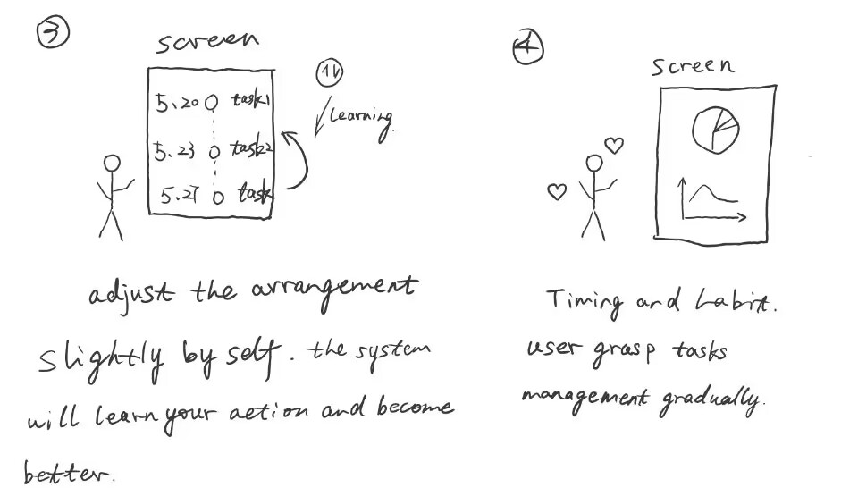
功能分析

Slide 12
PART 03
项目展示

Slide 13
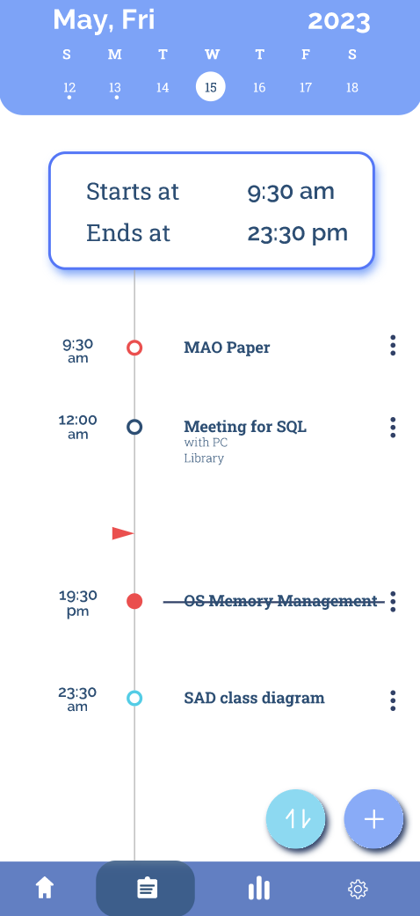
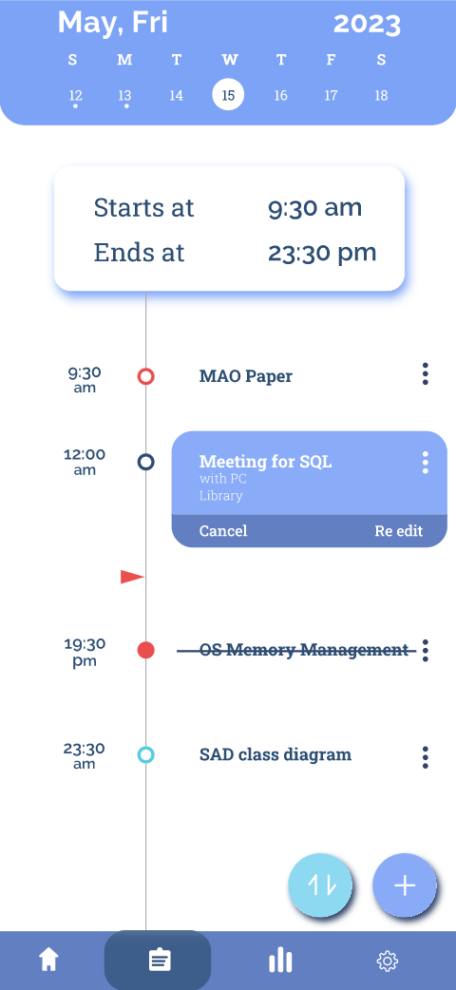
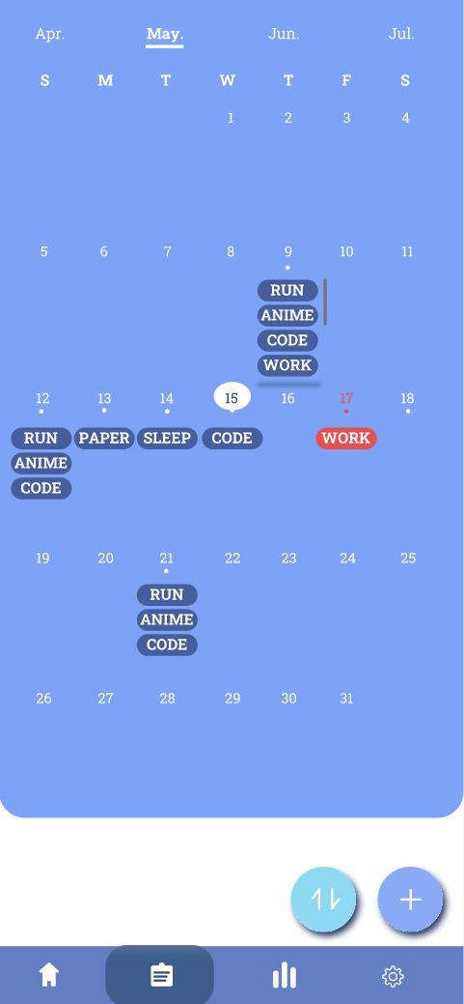
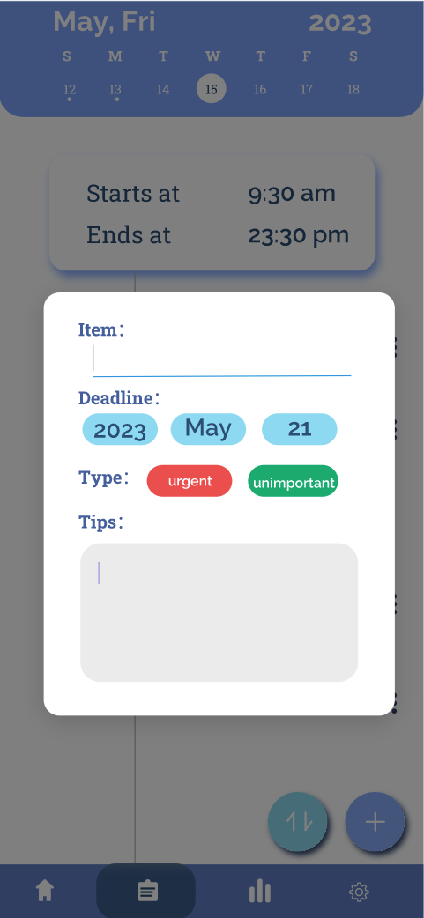
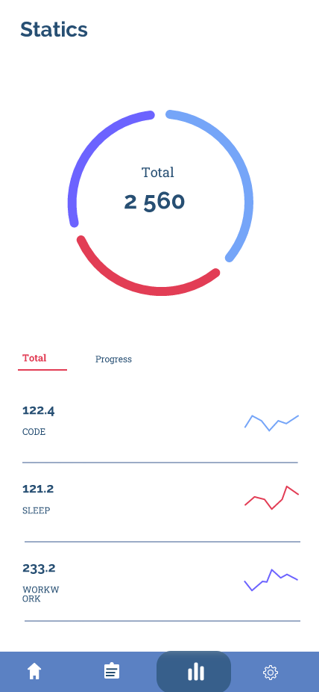
项目展示
PPT模板 http://www.1ppt.com/moban/

Slide 14
项目展示
一天的任务界面：
①上方为本周的日历
②为当天的任务安排
③时间轴
④修改任务状态
⑤自动排序
PPT模板 http://www.1ppt.com/moban/

Slide 15
项目展示
月级日历任务界面：
①从一天任务界面下拉得到
②可查看月中的任务安排
③对任务进行标记
PPT模板 http://www.1ppt.com/moban/

Slide 16
项目展示
添加任务界面：
①点击加号
②设置任务信息（名字、时间、种类）
PPT模板 http://www.1ppt.com/moban/

Slide 17
项目展示
数据统计界面：
①图形，可视化，直观
②信息总计
③学习用户习惯用于智能排序推荐
PPT模板 http://www.1ppt.com/moban/

Slide 18
PART 04
设计讨论

Slide 19
设计讨论
架构
布局
功能
四个页面：日任务、月任务、添加任务、数据统计，每个页面的功能比较明确，架构合理
采用蓝白搭配，整体风格统一，几何图形的搭配使得界面更加丰富而又不失简约
能够使用户清晰的安排任务，并能够进行提醒，减小记忆成本，数据的统计也能够使用户更了解自己的习惯

Slide 20
Simple PowerPoint
LOGO
谢谢大家
小组：2151298杨滕超 2151291潘鋆林
Time：2029.X

